Slide 1
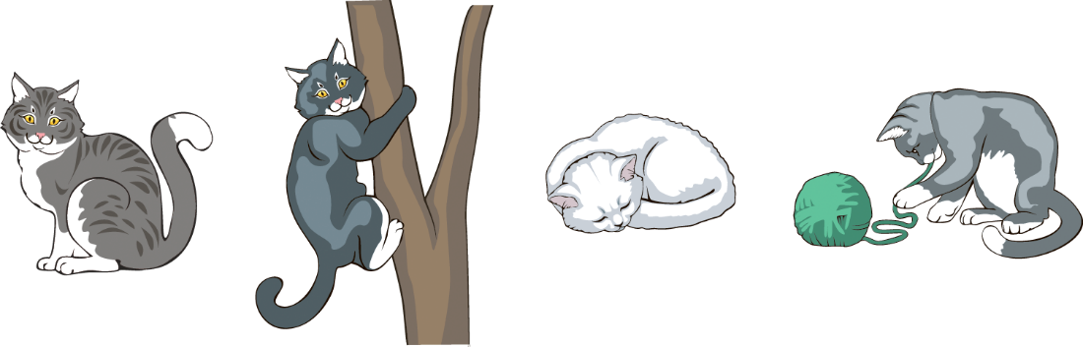
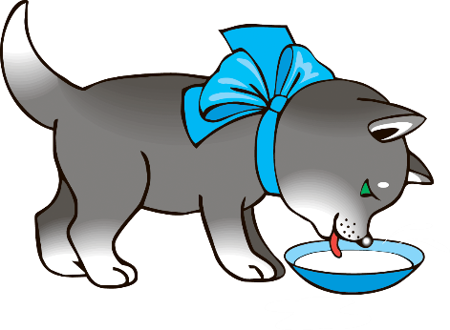
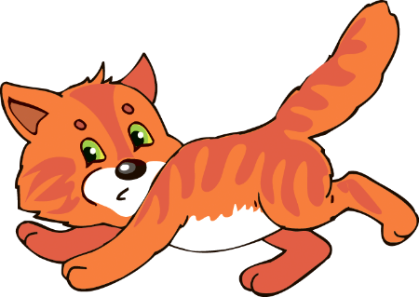
Розгляньте малюнки і розкажіть, що робить кожна кішка.

Slide 2

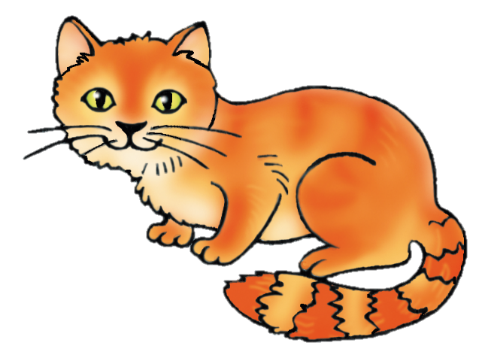
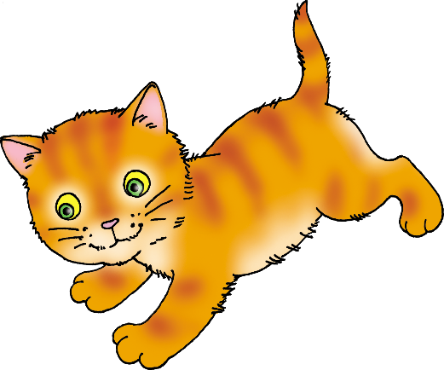
У кішки голова, а в кошеняти голівонька.
У кішки вуса, а в кошеняти вусики.
У кішки лапи, а в кошеняти лапки.
У кішки кігті, а в кошеняти кігтики.
У кішки очі, а в кошеняти оченята.
Як називається дитинча кішки? Розкажіть, що є в кішки, а що є в кошеняти?

Slide 3
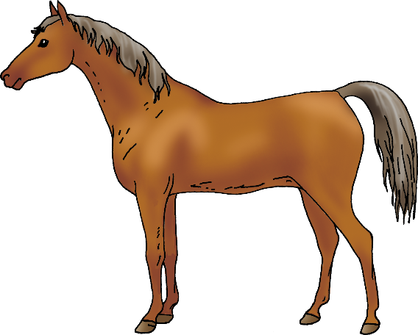
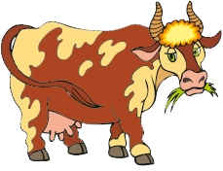
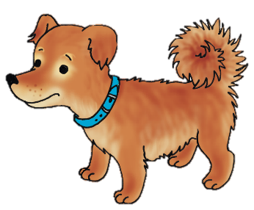
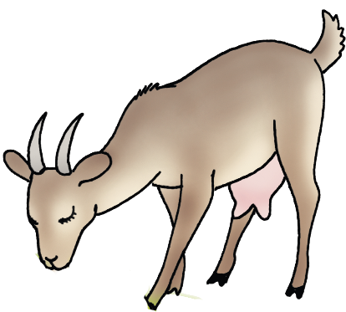
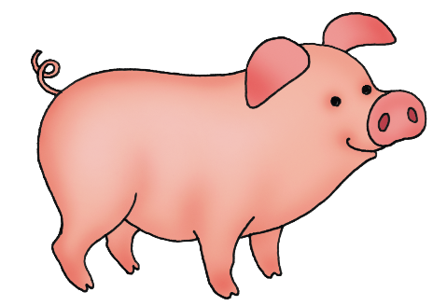
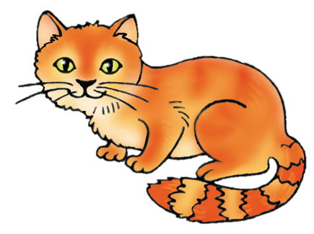
Розкажіть, хто як кричить.

